Slide 1
Extremismus

Slide 2
Kde to začíná…

Slide 3
kolektivy
Integrované (sociální útvary)
Společenství
Sociální skupina
Organizace
Společnost
Neintegrované
Dav
Lid
Národ
Veřejnost
NOVOTNÁ, Eliška. Sociologie sociálních skupin, 2010

Slide 4
Sociální skupina je jedním ze sociálních útvarů, jedna z forem, do které se lidí sdružují
Společenství - integrováno zvyklostmi a tradicemi
Společnost - integrovaná právem; některými sociology považována za soubor sociálních skupin
Organizace - integrovaná svými cíli a posláním

Slide 5
Vrstevníci
Věková kohorta

Slide 6
Vrstevnická skupina
Průcha, Walterová, Mareš: za skupinu je obvykle považován soubor dvou nebo více osob, které sdílejí pocit příslušností ke skupině a jsou k sobě vázány realitně stabilními vzorci sociální interakce.
Vrstevnickou skupinu necharakterizuje jen blízkost věková, ale také blízkost názorová a spočívající v souladném jednání
jsou to typické primární skupiny, charakterizované bezprostředními kontakty (tváří v tvář), silným pocitem příslušnosti ke skupině (identifikace vyjadřovaná zájmem „my“; vyjadřují se ale také značnou nestálostí a nízkým stupněm soudržnosti
kořeny vzniku těchto skupin – již v HROVÝCH SKUPINÁCH, kde ještě ovšem nedochází k vědomé sounáležitostí ani k jakékoliv dělbě činností (hra vedle sebe, než spolu)
skutečné VS začínají fungovat až v průběhu školní docházky
lze je charakterizovat podle kritérií platících pro sociální skupiny obecně (dle velikosti, struktury, příslušnosti, apod.) (Klapilová, S.)

Slide 7
Velikost skupiny
Malé (2-6)
Střední (7-15)
Velké (16-35)
nebo
Malé (3-19)
Velké (20-39)
Malá soc. skupina se stala středem pozornosti vědců teprve v 19. stol., do té doby se zabývají společností jako celkem

Slide 8
Typy skupin
Spontánní x záměrné
Trvalé x situační
Dobrovolné x povinné
Otevřené x uzavřené
Formální x neformální
Primární x sekundární
Referenční x členské
In-group x out-group
Velké x střední x malé
Vlastní x cizí

Slide 9
Definiční znaky skupiny
Interakce mezi členy
Existence sociálních vztahů
Společná činnost
Existence komunikační sítě
Diferenciace rolí a pozic
Normativní a hodnotový systém skupiny
Systém sankcí
Vědomí skupinové příslušnosti a odlišnosti

Slide 10
DIMENZE Skupinové koheze
Sounáležitost - izolace
Inkluze - exkluze
Participace – pasivita
Uznání – odmítnutí
Legitimita – nelegitimita
Rovnost - nerovnost

Slide 11
Význam skupinové koheze
Vliv na kvalitu a kvantitu skupinových interakcí
Zvýšení ovlivnitelnosti členů skupinou
Zvyšuje produktivnost a efektivnost skupiny
Pozitivní vliv na spokojenost členů ve skupině

Slide 12
FAKTORY, KTERÉ MOHOU OHROZIT SKUPINOVOU KOHEZI
OPAKOVANÝ POZDNÍ PŘÍCHOD ÚČASTNÍKŮ NA SETKÁNÍ
SCHŮZKY ČLENŮ MIMO SKUPINOVÉ SEZENÍ
ČASTĚJŠÍ ABSENCE STEJNÉHO ČLENA SKUPINY
TVORBA PODSKUPIN
PŘÍLIŠ VÝRAZNÉ ÚTOKY NA JEDNOHO ČLENA SKUPINY V ROLI „OBĚTNÍHO BERÁNKA“

Slide 13
Nejčastější zdroje napětí ve skupině
(Kožnar, 1992)
Rozdíly mezi jedinci ve skupině
Rivalita mezi členy skupiny
Nestrukturovanost situace v nedirektivně vedené skupině
Nepřirozená autorita vedoucího skupiny
Základní kvality vedoucího skupiny
Frustrace nerealistických představ
Nutnost podrobit se skupinovým normám

Slide 14
Skupinová identita
Já se rozpouští v my
Pluralita identit (jedna z mnoha)
Kvaziidentita (nepravá)

Slide 15
Skupinová struktura
Vůdce
Myslitel
organizátor
Dokončovatel
Skupinový kritik
Šašek
Extrovert
Člen

Slide 16
Skupinová dynamika
konformita
inovace
skupinová polarizace
poslušnost

Slide 17
Skupinová dynamika
je souhrnem norem a interakcí, zahrnuje to, co probíhá uvnitř skupiny i co přichází zvenčí; jsou do ní zahrnovány cíle a normy skupiny, koheze a tenze, vůdcovství, projekce minulých zkušeností a vztahů do aktuálních interakcí, tvorba podskupin, vztahy jedinců a skupiny a vývoj skupiny v čase (Matoušek, O.)
„skupina má vždycky pravdu“ – vyjadřuje fakt, že skupinové řešení problému bývá lepší než řešení individuální – skupina má totiž schopnost vidět problém mnohostranně, je schopna zvažovat různé přístupy a různá řešení i jejich následky; dokáže motivovat k vysokému nasazení; umí korigovat extrémní nebo neuskutečnitelné nápady
X ale naopak žádá konformitu – přizpůsobení se skupině, nevybočování
„skupinové uvažování“ GROUPTHINK – skupina má tendenci hlídat svou soudržnost, loajalitu svých členů, závaznost svých tradic, platnost svých norem; kritické a nesouhlasné názory jsou většinou potlačovány

Slide 18
Vliv skupiny a jedince se může projevovat v následujících oblastech:
konformita (změna názoru na základě vlivu většiny)
inovace (změna názoru na základě vlivu menšiny; menšina musí svůj názor velmi jasně formulovat a pevně se ho držet aby odolala tlaku většiny)
skupinová polarizace (ve skupině stejně smýšlejících jedinců - tendence k extremním názorům; výsledek skupinové diskuze je extréměnšjí než původní názory jednotlivců x skupinové myšlení - extrémní forma skupinové polarizace - jsou podpořena nesprávná, nemoudrá, dokonce katastrofální rozhodnutí
poslušnost - plnění příkazu autority

Slide 19
Skupiny
organizované
  nejvyšší „kvalita“, vždy vůdce, pevný řád, pravidelně se setkávají, členové mají svou symboliku
  do symboliky můžeme zařadit: prapory, pozdravy, tetování, lidé kteří chtějí přijít do party, jako noví musí projít přijímacím rituálem-různá podoba,od jednoduchých po sebeubližující, ohrožující, nejen sebe ale i ostatních lidí, může se jednat i požití drog, což je nebezpečné z hlediska vzniku závislosti 90%, vybírají si úzký okruh lidí, např.do 15-ti let-nejsou trestně odpovědní, nebo specifická vlastnot-např.znalost chemie-vaření drog
  je těžké z nich vystoupit
poloorganizované
  napůl, absence přijímacího řízení, neprovádí se úzký výběr
  nemají pevný řád, spějí k trestné činnosti
volné
  nesplňují téměř nic z organizovaných part
  bez znaků organizované skupiny, např.jen místo, čas kde a kdy se scházejí
pozitivní (chování spolu se zájmy společnosti, kroužky,...)
indiferentní (zaměření není jednoznačně proti společnosti, ale občas se nějáky prohřešek objeví, např.školní mládež o víkendu rozbije auto, vyplení park, i když přes týden studují a není s nimi problém)
negativní(negativní, protispolečenské zaměření, zájmy, dopouštějí se trestné činnosti)

Slide 20
Osobnost člověka v negativní partě
Možné příčiny, motivace pro vstup:
život v prostředí, kde se nenaučili uspokojovat své potřeby společensky žádoucím způsobem
trestná činnost jim přinášela náhradní uspokojení, vyplnění mezery normálního nenormálním
lidé emočně-psychicky deprivovaní, děti z rozvrácených rodin atp.
snížená schopnost ovládat se, kontrolovat své chování
jedinci, kteří ve školním prostředí málo úspěšní a kompenzjí si potřebu uznání jiným způsobem
nižší schopnost rozeznat důsledky svých činů a jednání a její závažnost, neuvědomují si je

Slide 21
Význam skupiny

Slide 22
sdílení skupinové zkušenosti s dalšími lidmi
poskytují prostor pro výměnu názorů a myšlenek i pro vytváření nových pohledů na řešení problémů
významně ovlivňují myšlení, cítění a jednání svých členů
malé skupiny mohou být účinnou silou k dosažení individuálních i společenských změn
po rodině nejdůležitější socializační činitel,
věkem význam roste
umožňují osamostatňování - vstup do širších sociálních struktur
možnost sebeuplatnění,
pocit osobní nezávislsoti na dospělých
pocit opory, ochrany
oceňuje i jiné vlastnosti než rodina (dospělí)
realxace, zábava
sociální srovnání
silný motivační účinek
nástroj sociální kontroly

Slide 23
Extremismus

Slide 24
Fanatismus (závislost na ideologii)
určitý způsob zpracování emočního vztahu ke světu, z něhož vyplývá i postoj k sobě samému a vymezení své pozice v tomto světě
vlastnosti fanatických lidí (Höle, 1998):
  uvažování podřízeno akceptované ideologii, nejsou schopni kritického myšlení¨
  rigidita a strnulost uvažování (nepřipouští jiné názory a řešení)
  tendence k dichotomickému hodnocení (špatně x dobře)
  silný emoční vztah k příslušné ideologii
  iracionální hostilita (zaměřena na skupinu lidí považovanou za nepřátele)
  míra aktivity vyšší, neodpovídá situaci; jako by byli neustále v ohrožení
  idea společného nepřítele

Slide 25
Rasismus, xenofobie, antisemitismus…
Rasismus - ideologie, že na základě biologických rozdílů jsou legitimizovány rozdíly mezi lidmi
Xenofobie – strach z cizího, neznámého – důsledek např. nesnášenlivost k cizincům, imigrantům, běžencům a averze ke kulturním, náboženským a sociálním rozdílům jiných etnik, národů, národností
Antisemitismus - nepřátelství k židům (je forma xenofobie)

Slide 26
Extremismus
Slovo "extrém" - z latiny = nejvzdálenější, nebo "nejkrajněnší" (v politice - taková teorie, která je nejvzdálenější od politického středu)
neexistuje univerzální platná definice v rámci světa
Používá se v jazyce policejních složek, které ho definují jako jakoukoli aktivitu směřující proti ústavě a demokracii.
V oblasti bezpečnostní problematiky je termín extremismus používán při označování krajně vyhrocených, demokracii nepřátelských postojů a ideologií, jejich nositelů a souvisejících aktivit a jevů.

Slide 27
Extremismus
Pojmem extremismus jsou označovány vyhraněné ideologické postoje, které vybočují z ústavních, zákonných norem, vyznačují se prvky netolerance, a útočí proti základním demokratickým ústavním principům, jak jsou definovány v českém ústavním pořádku. Mezi tyto principy patří:
  úcta k právům a svobodám člověka a občana (čl. 1 Ústavy),
  svrchovaný, jednotný a demokratický právní stát (čl. 1 Ústavy),
  nezměnitelnost podstatných náležitostí demokratického právního státu (čl. 9 odst. 2 Ústavy),
  svrchovanost lidu (čl. 2 Ústavy),
  volná soutěž politických stran respektujících základní demokratické principy a odmítajících násilí jako prostředek k prosazování svých zájmů (čl. 5 Ústavy),
  ochrana menšin při rozhodování většiny (čl. 6 Ústavy),
  svoboda a rovnost lidí v důstojnosti a právech, nezadatelnost, nezcizitelnost, nepromlčitelnost a nezrušitelnost základních práv a svobod bez rozdílu pohlaví, rasy, barvy pleti, jazyka, víry a náboženství, politického nebo jiného smýšlení, národního a sociálního původu, příslušnosti k národnosti nebo etnické menšině, majetku, rodu nebo jiného postavení (čl. 1, čl. 3 Listiny základních práv a svobod).

Slide 28
Extremismus obvykle používá tyto instrumenty: historický revizionismus, sociální demagogii, aktivismus, podporu verbálního až fyzického násilí vůči oponentům a vůči apriori definovaným sociálním skupinám a konspirativní teorii.

Slide 29
Základní dělení
Pravicový extremismus (neonacisté, autonomní nacionalisté, pravicoví populisté a podobně)
Levicový extremismus (komunisté, anarchisté, trockisté, levicoví populisté a podobně)
Radikálně ekologický extremismus (ekologický terorismus, takzvaný ekoterorismus)
Náboženský extremismus (sekty, scientologická církev, satanismus a podobně)
Divácké násilí (hooligans, ultras )
Různé subkulturní směry (skinheads, punk, DIY, tekno, black metal, squating a jiné) – mnohdy jsou kategorie provázané (například neonacista – hooligans – příznivec nazi skinheads)
Pravice i levice - výrazná orienace na SOLIDARITU. Pravice solidarita jen s některými skupinami, levice - solidarita se všemi - přesnější by tedy bylo spíše označení SELEKTIVNÍ a NESELEKTIVNÍ EXTREMISMUS

Slide 30
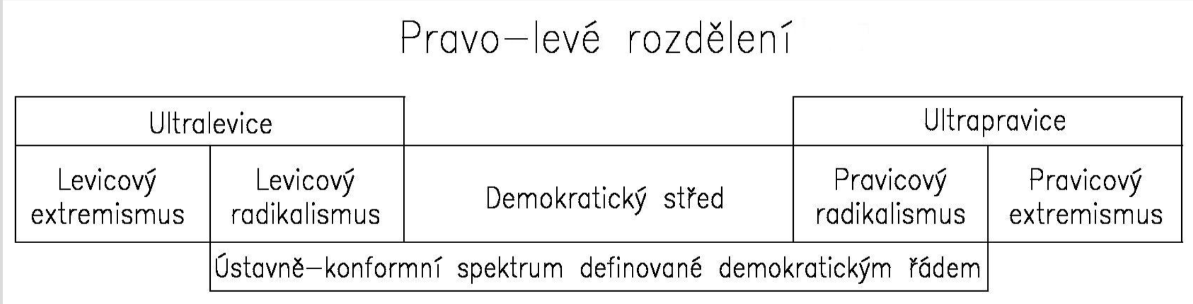

Slide 31
Pravice
odmítání rovnosti
jednostranné vyšší hodnocení vlasního národa, etnika
zaměření proti skupinám, které se odlišují
v popředí násilí
zdůrazňování role státu "etatismus"
zaměření proti demokratickému ústavnímu státu
nekompromisní vystupování proti krajní levici

Slide 32
Levice
určitá shoda s demokratickým ústavním státem, ale vyvození radikálních až extermistických důsledků - absolutní rovnost
úzké sepětí s ideologiemi jako maoismus, trockismus, stalinismus, marxismus-leninismus, anarchismus,
zdůrazňování chyb demokratického státu a vystupování proti němu - buď chtějí nahradit dikaturou proletariátu nebo anarchistickým pojetím neřízené společnosti
souhlas s násilím
zdůrazňování "antifašismu"

Slide 33
HATE KRIME (zločiny z nenávisti)
koncept vznikl v USA, začal se rozvíjet v 70tých letech 20stol
Důvod nenávisti (rasový, náboženský, sexuální orientace, gendr, postižení, věk - senioři, třídy, politické orientace)
PACHATELÉ
Pro zábavu
Bránící svůj svět
Mise zprovodit zlo ze světa
Oplácení za jim provedenou křivdu

Slide 34
Sociální distance

Slide 35
SOCIÁLNÍ DISTANCE - Bogardusova škála sociální distance
Základní podobu škály tvořilo 7 položek, v nichž respondent hodnotil, zda by ochotně přijal určitou osobu:
do blízkého příbuzenstva skrze manželství
do svého klubu jako blízkého přítele
za souseda v ulici
svého zaměstnání za spolupracovníka
jako občana své země
jen jako návštěvníka své země
vyloučil by ji ze země
Respondenti mají označit tu položku, která vyjadřuje nejmenší přijatelnou sociální distanci vůči příslušníkovi dané skupiny. První položka škály představuje nejnižší míru sociální distance, poslední pak zachycuje nejvyšší míru sociální distance.

Slide 36
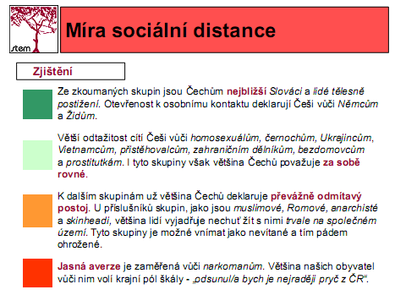

Slide 37
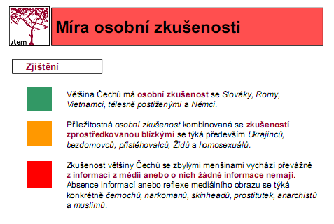

Slide 38
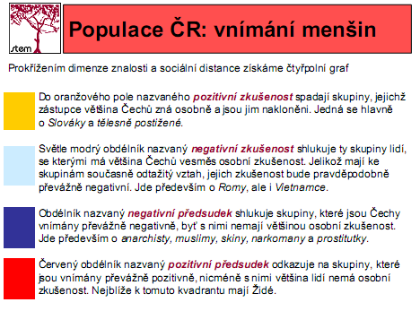

Slide 39
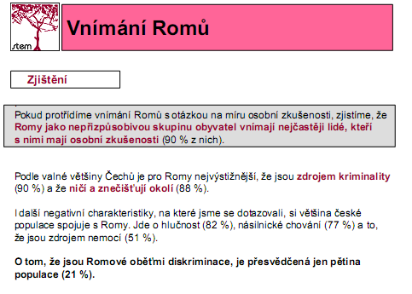

Slide 40
Prevence
Metodické doporučení k primární prevenci rizikového chování
  Extremismus, rasismus, xenofobie, antisemitismus
  Příslušnost k subkulturám
MV ČR Koncepce boje proti extremismu a předsudečné nenávisti 2021 – 2026
Výroční zprávy o extremismu a koncepce boje proti extremismu
PČR – Extremismus
Preventivní aktivity PČR

